Slide 1
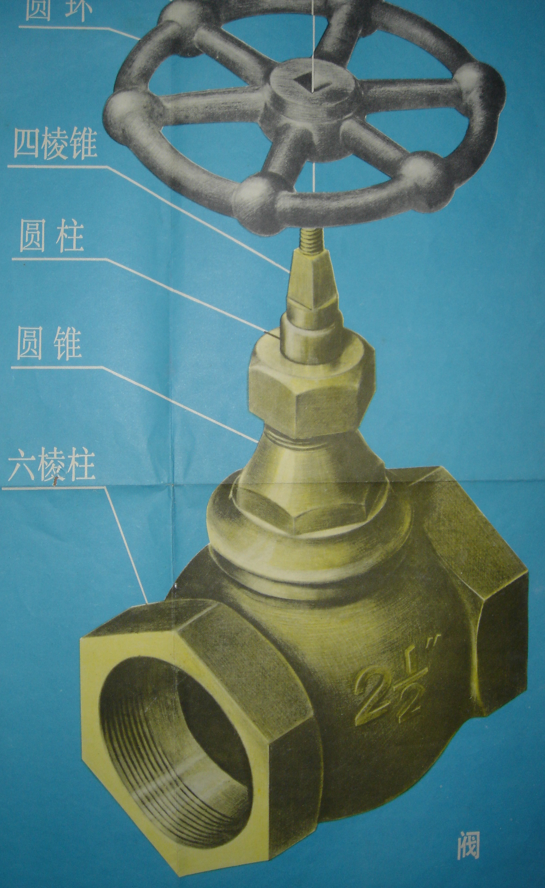


基本立体的投影
空间立体是由各种表面组成，按立体表面性质的不同分为平面立体和曲面立体。基本立体是表示物体的基础，必须很好掌握他们的投影特性，以及这些基本立体表面上取点和取线的作图方法。

Slide 2
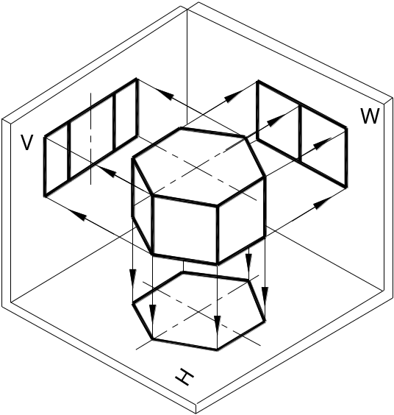
4.6.1、平面立体及其表面交线的投影
因为平面立体各表面都是平面，而立体的投影由各表面投影组合而成，所以绘制平面立体的投影，就是画出各个平面的投影。所要画的各个平面是由直线所组成的线框，而直线段由其两端点确定。于是平面立体的投影，又归结为各表面（平面）的交线（直线）以及各顶点的投影。

Slide 3
（1）、平面立体的投影特性
绘制平面立体的投影，只要找出属于平面立体上的各棱面、棱线和顶点的投影，并判别可见性，就能绘制其投影图。实质就是绘制出平面图形、直线和点的投影。
判断可见性的方法，是按各个投影方向将那些处于可见位置的轮廓线用粗实线表示，而不可见位置的轮廓线用虚线表示。
  一、棱柱的投影特性：六棱柱的投影图
  二、棱锥的投影特性：三棱锥的投影图

Slide 4
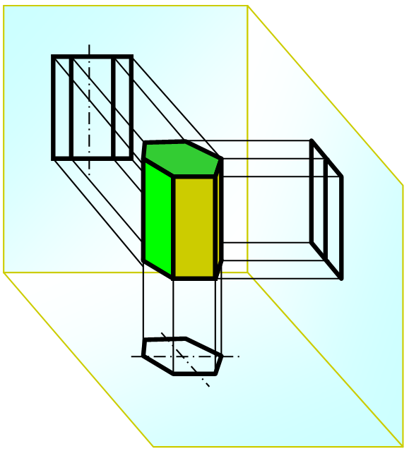
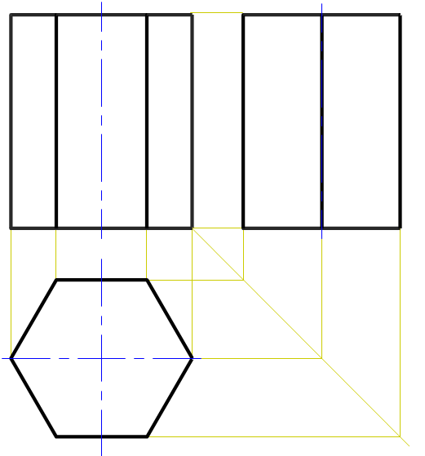
一、棱柱的投影特性
一个投影为多边形(一个视图有积聚性，反映棱柱形状特征)，另外两个投影轮廓线为矩形。

Slide 5
二、棱锥的投影特性
一个投影为多边形，另外两个投影轮廓线为三角形。

Slide 6
三棱锥的投影图
s′
s″
S
b′
a′
c′
c″
a″
(b″)
b
c
C
s
B
A
a

Slide 7
例题1、求立体的侧视图

Slide 8
（二）平面立体表面上取点
平面立体可看作是由若干个平面图形所围成的，所以在平面立体表面上取点或取线时，应把属于平面立体的棱面作为单独的平面来考虑。在平面立体的表面上取点、取直线的方法与在平面上取点、取线的方法基本相同，即一般为辅助线法。但要注意可见性的判别。
  （1）、棱柱表面上取点
  （2）、棱锥表面上取点

Slide 9
（1）、棱柱表面上取点
a′
a″
a

Slide 10
（2）、三棱锥表面上取点
s′
s″
S
r′
1′
1″
b′
a′
c′
c″
a″
(b″)
R
b
Ⅰ
r
C
c
s
1
B
A
a

Slide 11
（2）、三棱锥表面上取点
s′
s″
2″
2′
S
Ⅱ
b′
a′
c′
c″
a″
(b″)
b
C
c
s
B
2
A
a

Slide 12
（2）、三棱锥表面上取点
s′
s″
3′
3″
S
b′
a′
c′
c″
Ⅲ
a″
(b″)
b
C
3
c
s
B
A
a

Slide 13
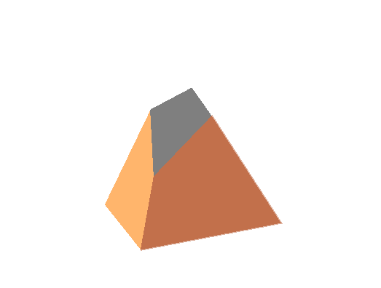
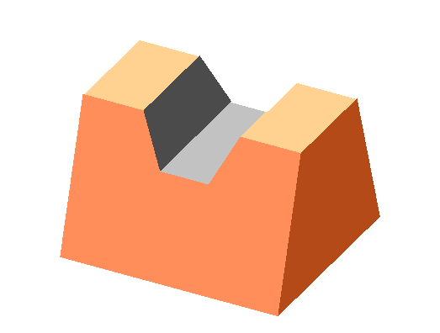
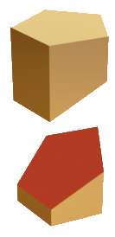
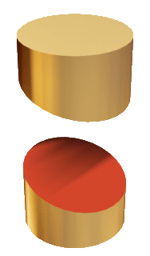
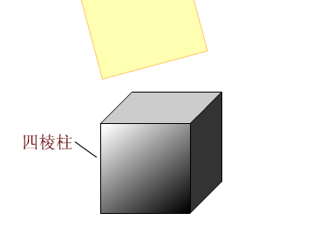
（三）平面立体的切割
1、平面立体截交线的性质
2、平面立体截交线的求法
  （1）、棱柱上截交线的求法
  （2）、棱锥上截交线的求法
• 截平面 —— 用来截断形体的平面。
• 截交线 —— 截平面与立体表面的交线。
• 截断面 —— 由交线围成的平面图形。
截断面
截交线
截断体

Slide 14
1、平面立体截交线的性质
（1）平面立体的截交线是截平面与平面立体表面的共有线，截交线上的点是截平面与立体表面上的共有点。
（2）平面立体的截交线一定是一个封闭的平面多边形，多边形的各顶点是截平面与被截棱线的交点，即立体被截断几条棱，那么截交线就是几边形。
（3）多边形的各顶点是平面立体的各棱线或边与截平面的交点，多边形的各边是平面立体的棱面与截平面的交线，或是截平面与截平面的交线。

Slide 15
2、平面立体截交线的求法
平面立体被单个或多个平面切割后，既具有平面立体的形状特征，由具有截平面的平面特征。因此在看图或画图时，一般应先从反映平面立体特征视图的多边形线框出发，想象出完整的平面立体形状并画出其投影，然后再根据截平面的空间位置，想象出截断面的形状并画出其投影。基本平面立体上切口的画法，主要是利用平面特性中“类似形”这一投影特征来作图。
★ 求平面体截交线的实质：求截平面与立体上被截各棱的交点或截平面与立体表面的交线，然后依次连接而得。

Slide 16
(1)求截交线的步骤：
确定截交
线的形状
1. 空间及投影分析
分析截平面与体的相对位置
分析截平面与投影面的相对位置
2. 画出截交线的投影
确定截交线
的投影特性
求出截平面与被截棱线的
交点，并判断可见性。
依次连接各顶点成多边形，
注意可见性。
3. 完善轮廓。

Slide 17


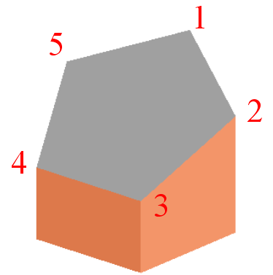
例1：求正五棱柱被截切后的俯视图和左视图。
1′
5″.
1″
(5′)
•
(4′)
2′
4″
3″
•
•
P
3′
5
•
4
空间分析和投影分析
•
求截交线
1
完善轮廓
•
检查
注意截交线投影的类似性
3
•
•
2
注意可见性

Slide 18
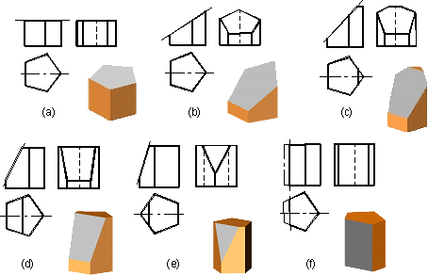
(a) 截平面与上、下底面平行，截面为正五边形
(b) 截平面截断五条棱,截面为五边形
(c) 截平面截断六条棱, 截面为六边形
(e) 截平面截断三条棱, 截面为三边形
(d) 截平面截断四条棱, 截面为四边形
(f) 截平面与侧棱平行, 截面为矩形

Slide 19

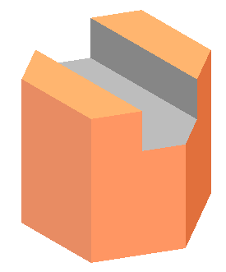
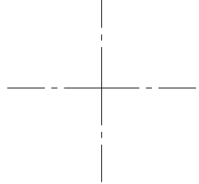
例2：补全六棱柱被截切后的俯视图和左视图。
1′(2′)
2"
●
●
1"
3′(4′)
2(4)
注意：
要逐个截平面分析和绘制截交线。当平面体只有局部被截切时，先假想为整体被截切，求出截交线后再取局部。
1(3)

Slide 20
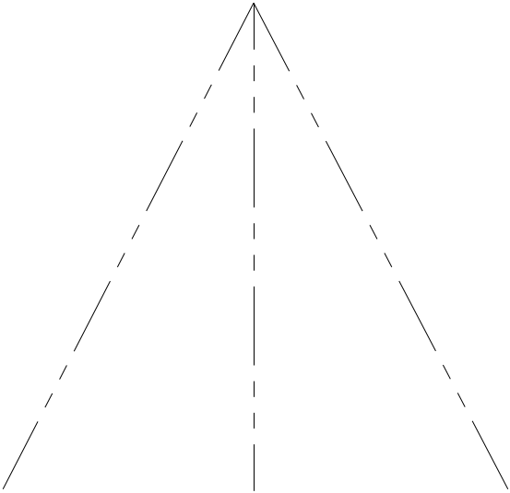
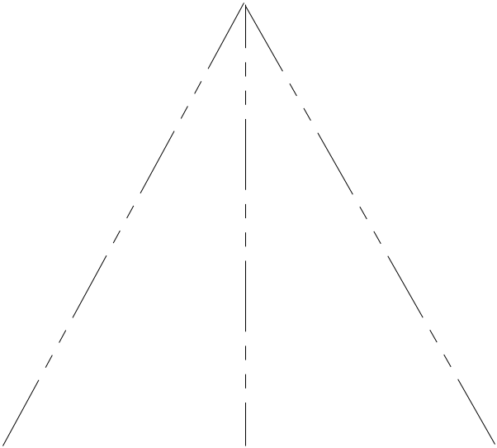

例3：求四棱锥被截切后的俯视图和左视图。
1′
1″
•
(4′)
4″
2″
•
•
2′
3′
3″
•
4
•
3
1
•
•
•
2

Slide 21
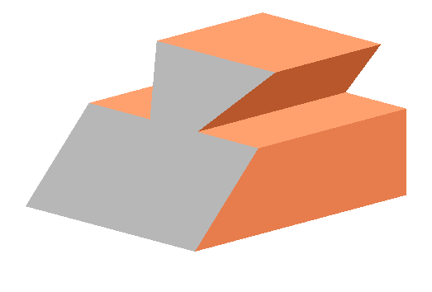
例 4: 求八棱柱被平面P截切后的俯视图。
P′
4′（5′）
5″
4″
7″
6″
3″
2″
2′(3′、6′、7′)
1′(8′)
8″
1″
7
8
5
5
6
4
7
6
3
2
3
4
8
1
1
2

Slide 22
例4：求四棱锥被截切后的俯视图和左视图。
●
●
1′(2′)
2″
1″
注意：
要逐个截平面分析和绘制截交线。当平面体只有局部被截切时，先假想为整体被截切，求出截交线后再取局部。
2
1
三面共点：
Ⅰ、Ⅱ两点分别同时位于三个面上。

Slide 23
例4：求四棱锥被截切后的俯视图和左视图。

Slide 24
4.6.2、曲面立体
圆柱的投影
圆锥的投影
圆球的投影

Slide 25
概述
1、曲面立体的形成：曲面立体由曲面或曲面和平面所围成。有的曲面立体有轮廓线，即表面之间的交线，如圆柱的顶面与圆柱面的交线圆；有的曲面立体有尖点，如圆锥的锥顶；有的曲面立体全部由光滑的曲面所围成，如球。
2、曲面立体的画法：在画曲面的投影时，除了画出轮廓线（表面之间的交线）和尖点外，还要画出曲面投影的转向轮廓线。转向轮廓线是切于曲面的褚投影线与投影面的交点的集合，也就是由这些投影线所组成的平面或柱面与曲面的相切的直线或曲线的投影，在投影图中，也常常是曲面的可见投影和不可见投影的分界线。因此，曲面在正面投影、水平投影、侧面投影中的转向轮廓线，是曲面上不同位置的曲线或直线的投影。
由此可见：绘制曲面立体的投影，可归结为绘制它的所有曲面表面或曲面和平面表面的投影，也就是绘制曲面立体的轮廓线、尖点的投影以及转向轮廓线。
3、曲面立体表面上取点：曲面立体表面上的点和线的作图，与平面上的点和线相类似。当某一曲面的投影有积聚性时，则这个曲面上的点和线的投影，都积聚在它的有积聚性的同面投影上。在曲面上取点时，常常通过该点在曲面上作一条线，然后在这条线的投影上，作出该点的同面投影；若曲面上存在直线或平行于投影面的圆时，则用通过该点的直线或平行于投影面的圆，作图就较方便。

Slide 26
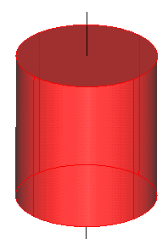
圆柱的投影
一、圆柱的形成
二、圆柱的画法
三、圆柱的投影特点
四、圆柱投影可见性的判别
五、圆柱表面上取点

Slide 27
一、圆柱的形成
曲面可看作由一条线按一定的规律运动所形成，运动的线称为母线，而曲面上任一位置的母线称为素线。母线绕轴线旋转，则形成回转面。
圆柱由圆柱面、顶面、底面所围成。圆柱面可看作直线绕与它相平行的轴线旋转而成。

Slide 28
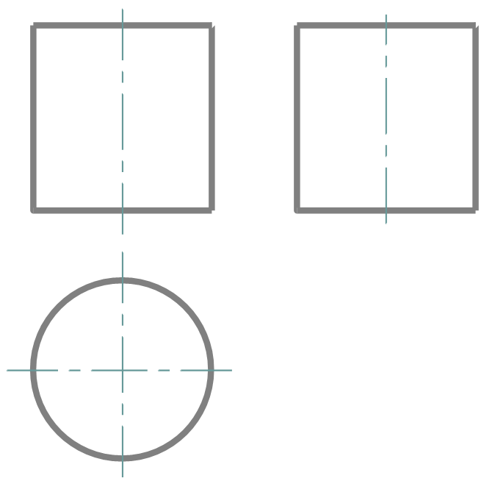
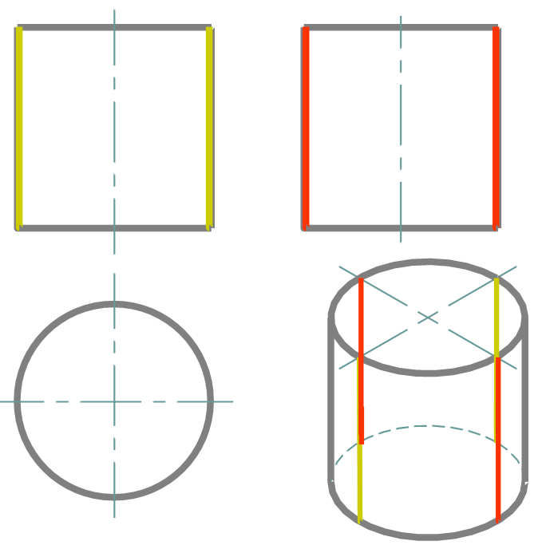
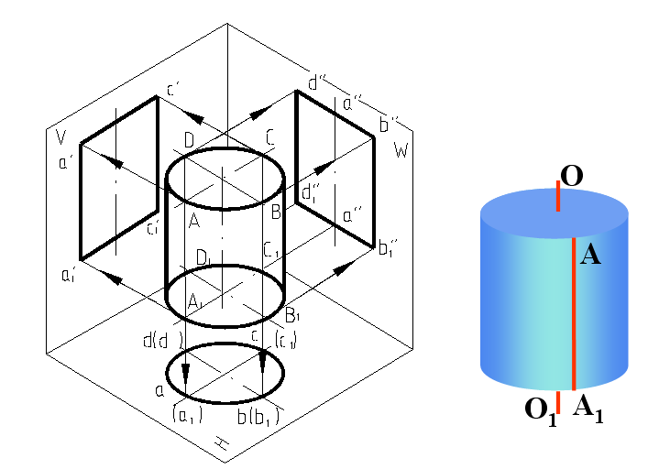
二、圆柱的画法及投影的特点

Slide 29
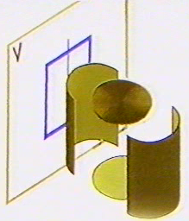
三、圆柱投影可见性的判别

Slide 30
四、圆柱表面上取点
( )
( )
(D)
C
B
A

Slide 31
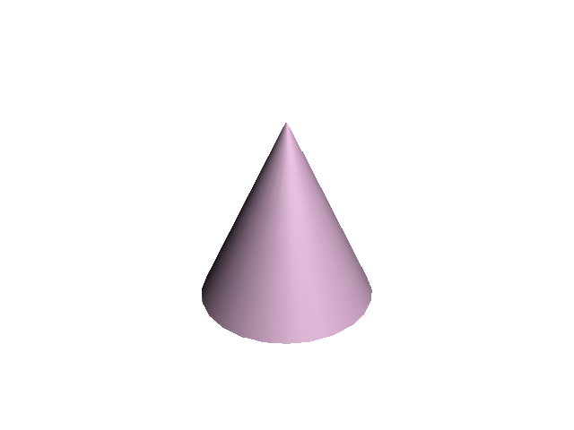
圆锥的投影
一、圆锥的形成
二、圆锥的画法
三、圆锥的投影特点
四、圆锥投影可见性的判别
五、圆锥表面上取点
S
O
A
O₁

Slide 32
一、圆锥的形成
圆锥由圆锥面、底面所围成。圆锥面可看作直线绕与它相交的轴线旋转而成。
S
O
A
O₁

Slide 33
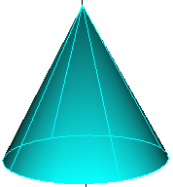
二、圆锥的画法

Slide 34
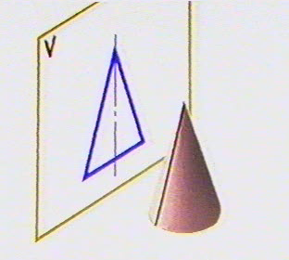
三、圆锥的投影特点

Slide 35
四、圆锥可见性的判别
V

Slide 36
五、圆锥表面上取点

Slide 37
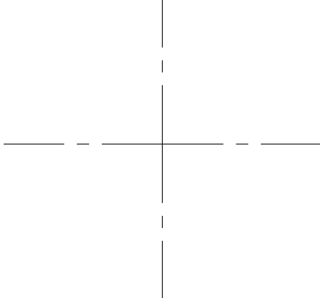
五、圆锥表面上取点
已知圆锥表面上点的投影1′、2′，求其它两面投影。
辅助素线法
s′
s″
●
●
如何在圆锥面上作直线？
过锥顶作一条素线。
(2″)
辅助圆法
1′
●
●
●
(2′)
●
1″
m′
●
S
2
s
●
●
M
m
●
1
●

Slide 38
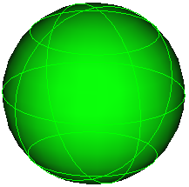
圆球的投影
一、圆球的形成
二、圆球的画法
三、圆球的投影特点
四、圆球投影可见性的判别
五、圆球表面上取点

Slide 39
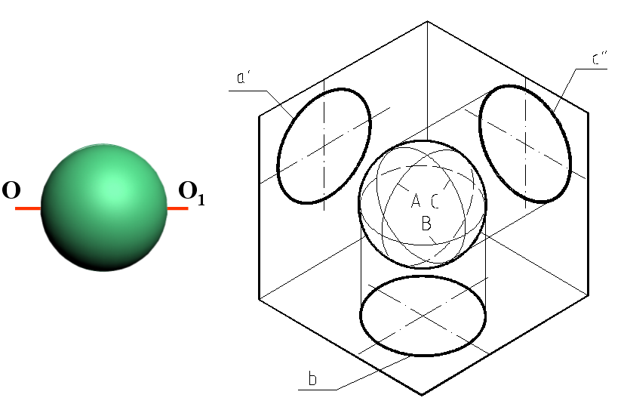
一、圆球的形成
球是由球面围成的。球面可看作圆绕其直径为轴线旋转而成。

Slide 40
二、 圆球的画法

Slide 41
三、圆球的投影特点

Slide 42
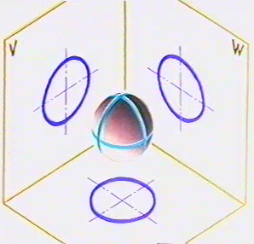
四、圆球可见性的判别

Slide 43
五、圆球表面上取点

Slide 44
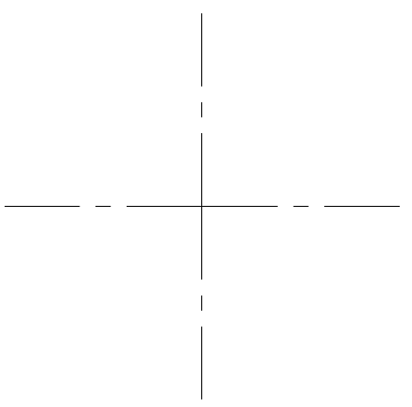
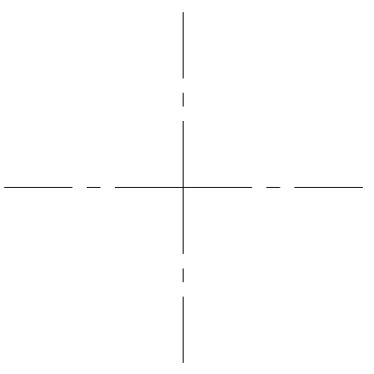
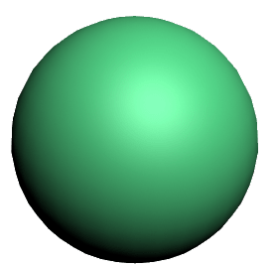
五、圆球表面上取点
★辅助圆法
圆的半径？
k′
●
●
●
1′
1″
m′
(2 ″)
●
●
●
(2′)
●
(2′)
●
k
1
●
●
(m)
●
1

Slide 45
作业
习题册：
  P31∽P34 (第二版)

